Slide 1
Erklärvideo 2 · Maschinen, die Sprache verstehen
S0
S1
DEA entwickeln in 5 Schritten
S2
Leitfrage
Wie baue ich einen Automaten, der genau die richtigen Wörter akzeptiert – und keinen Fall übersieht?
automatenlab.frankjuchim.de
Notes:
[0:00–0:20] Einstieg
„Einen Automaten lesen ist das eine – einen selbst bauen das andere. Mit fünf Schritten klappt es fast immer.“

Slide 2
Der Auftrag
Entwickle einen DEA über Σ = {a, b}, der genau die Wörter akzeptiert, die auf ab enden.
gehören dazu: ab, aab, bab, abab
gehören nicht dazu: ε, ba, abb, aba
DAS REZEPT
1 Erinnerungen sammeln
2 Zustände festlegen
3 Übergänge eintragen
4 Start und Ende
5 Testen
Notes:
[0:20–0:50] Der Auftrag
Beispiele vorlesen; „ε gehört nicht dazu – das leere Wort endet nicht auf ab.“

Slide 3
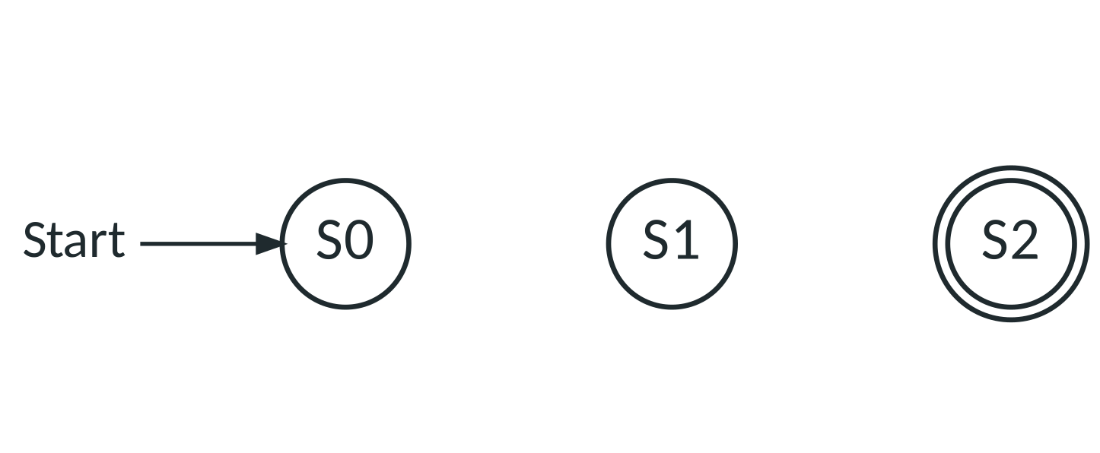
Schritt 1 + 2: Was muss sich der Automat merken?
LEITFRAGE
Was muss ich über das bisher Gelesene wissen?
So wenig wie möglich!
S0: kein passender Anfang · S1: zuletzt a · S2: zuletzt ab
Notes:
[0:50–1:40] Schritt 1 und 2: Erinnerungen
„Muss ich mir das ganze Wort merken? Nein – nur, wie viel von ab gerade am Ende steht.“
Bedeutung jedes Zustands laut formulieren.

Slide 4
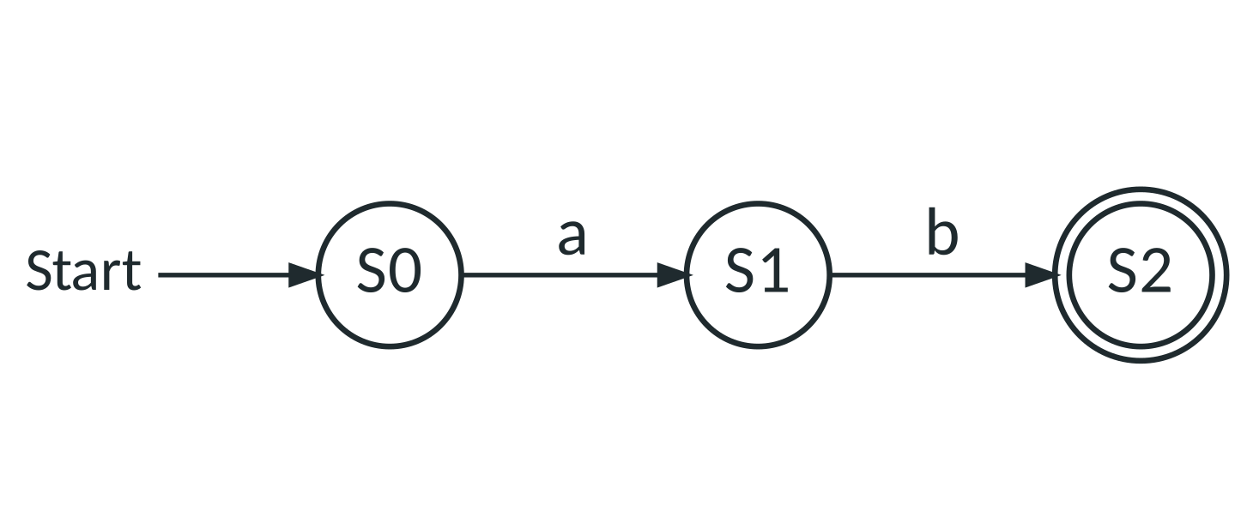
Schritt 3: zuerst der Hauptweg
HAUPTWEG
S0 –a→ S1: jetzt „zuletzt a“
S1 –b→ S2: jetzt „zuletzt ab“
Notes:
[1:40–2:50] Schritt 3 und 4: Übergänge, Start und Ende
Systematisch fragen: „Ich bin in S1, also zuletzt a. Jetzt kommt noch ein a – was weiß ich dann? Zuletzt a! Also bleibe ich in S1.“
„Aus S2 mit a: wieder ein möglicher Anfang → S1.“

Slide 5
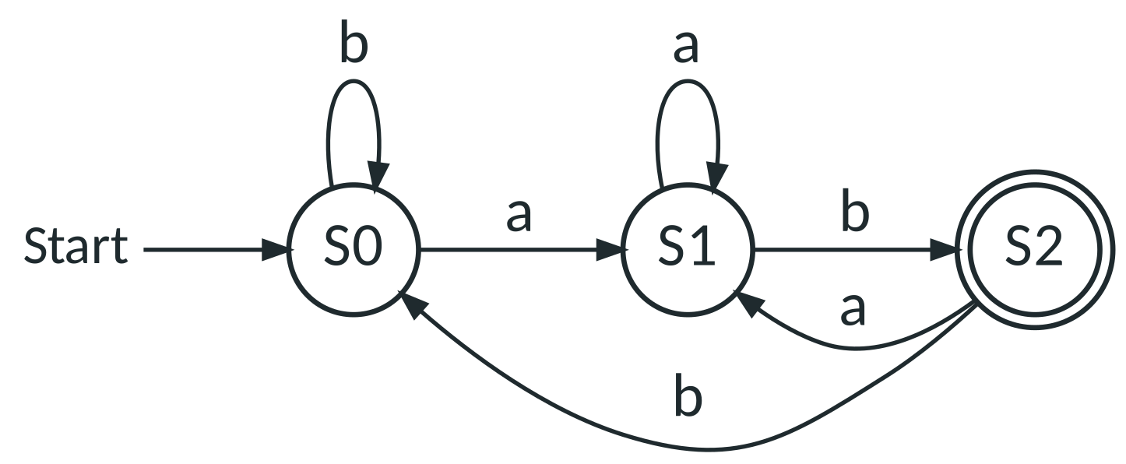
Schritt 3: jeder Zustand, jedes Zeichen
FÜR JEDEN PFEIL FRAGEN
S0 –b→ S0: b ist kein Anfang
S1 –a→ S1: das neue a ist wieder ein Anfang!
S2 –a→ S1, S2 –b→ S0
Schritt 4: Start = „noch nichts gelesen“ = S0 · Endzustand = „zuletzt ab“ = S2

Slide 6
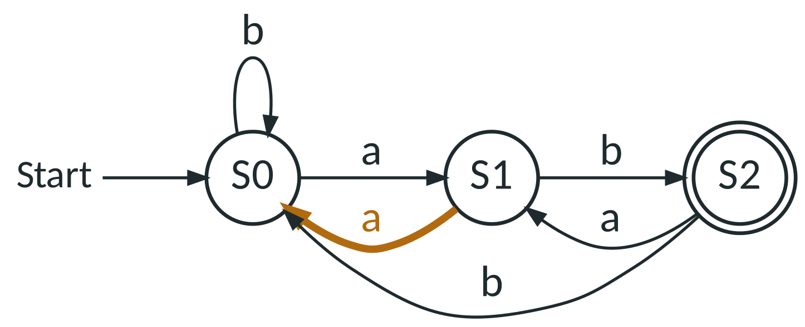
Schritt 5: Testen – der häufigste Fehler
Falsch: Neuanfang vergessen
TESTWÖRTER
ε und einzelne Zeichen
Beispiel + Gegenbeispiel
Überlappungen: aab, abab
aab: S0 –a→ S1 –a→ S0 –b→ S0 ⇒ abgelehnt ✗
Richtig
aab: S0 –a→ S1 –a→ S1 –b→ S2 ⇒ akzeptiert ✓
Notes:
[2:50–3:35] Schritt 5: Testen
„Viele schicken jedes unpassende Zeichen zurück nach S0. Testen wir aab …“
„Überlappungen sind die besten Testwörter.“

Slide 7
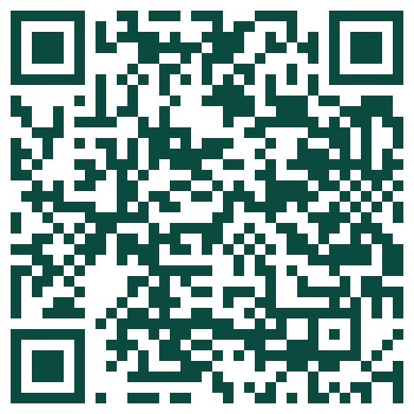
Live im AutomatenLab
Wir machen gleich:
Zustände anlegen – Bedeutung nennen
Übergangstabelle ausfüllen
Start- und Endzustand setzen
Testen – auch mit aab!
AutomatenLab
Automaten-Baukasten
automatenlab.frankjuchim.de/#/baukasten?aufgabe=endet-ab
Notes:
[3:35–4:50] Live im Baukasten
Zustände anlegen und Bedeutung sagen, Übergangstabelle füllen, Start/Endzustand setzen.
Bewusst erst den Fehler einbauen, mit aab testen, korrigieren.

Slide 8
Bausteine für typische Sprachen
Baustein | Der Automat merkt sich … | Beispiel
Präfix | wie viel vom Anfang passt | beginnt mit ab
Teilwort | wie viel vom Muster passt | enthält ab
Endung | wie viel vom Muster am Ende steht | endet auf ab
Zählen | die Anzahl bis n | genau zwei a
modulo k | den Rest | Anzahl a durch 3 teilbar
Kombination | ein Paar von Erinnerungen | gerade Anzahl a und endet auf b
MERKBLATT M02
Alle Bausteine mit Graph und Beispiel.
Notes:
[4:50–5:30] Bausteine für typische Sprachen
„Fast jede Abi-Sprache setzt sich aus diesen Bausteinen zusammen.“

Slide 9

Pausiere jetzt!
Entwickle einen DEA über Σ = {a, b} für alle Wörter, die bb enthalten.
SO GEHT’S
Video anhalten,
auf Papier lösen,
dann weiter: Die Auflösung kommt sofort.
Welche Erinnerungen braucht der Automat?
Teste mit abba, bab, abbab.
Notes:
[5:30–6:00] Jetzt du
„Welche Erinnerungen brauchst du? Tipp: Es sind wieder drei.“

Slide 10
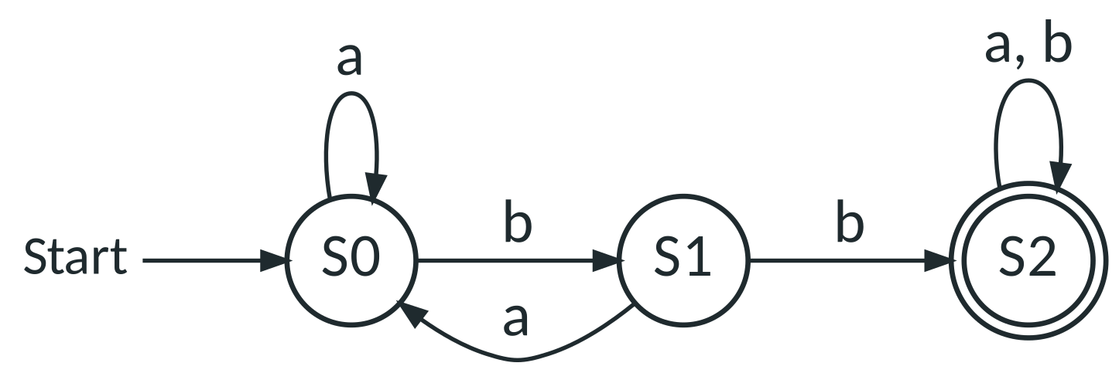
Auflösung
BAUSTEIN
Teilwort enthalten: gefunden bleibt gefunden
S0: kein b am Ende · S1: zuletzt ein b · S2: bb gefunden
abba ✓ · bab ✗ · abbab ✓

Slide 11

Das nimmst du mit
WEITER ÜBEN
Erst Erinnerungen, dann Zustände.
Für jeden Zustand und jedes Zeichen genau ein Pfeil.
Testen mit Überlappungen (aab, abab).
Unpassendes Zeichen ≠ automatisch zurück nach S0.
Automaten-Baukasten
Baukasten Stufe 1 (Basis)
Als Nächstes
Video 3: Mealy-Automaten
Zum Nachlesen
Merkblatt M02 – DEA entwickeln
Notes:
[6:00–6:25] Zusammenfassung
Auf Baukasten Stufe 1 verweisen.

